Slide 1
최소 스패닝 트리(Minimum Spannig Tree)

Slide 2
스패닝트리(Spanning Tree)
신장트리라고도 하며 그래프 내의 모든 정점을 포함하여 최소 연결된 부분 그래프 이다.
여기서의 최소 연결은 간선의 수가 가장 적다는 의미이다.
DFS, BFS를 이용하여 그래프에서 신장 트리를 찾을 수 있다.
하나의 그래프는 많은 신장 트리가 존재 할 수 있다.
모든 정점들이 연결되어 있어야 하고 사이클이 포함해서는 안된다.

Slide 3
최소 스패닝트리(MST)
최소 스패닝트리(MST)는 스패닝 트리의 조건을 모두 만족하여야 한다.
최소 스패닝트리(MST)는 간선에 가중치를 고려하여 최소 비용의 Spanning Tree를 선택하는 것을 말한다.
간선의 가중치의 합이 최소다.

Slide 4
최소 스패닝트리(MST)
오른쪽과 같이 정점이 있다고 있다.
각 정점을 연결하는데에는 비용이 든다.
여기서 비용은 A, B 를 연결하는데 드는 비용 1을 말한다.
4
B
D
2
1
F
5
A
E
2
1
3
4
C
G

Slide 5
최소 스패닝트리(MST) 시간 복잡도
프림 알고리즘(Prim's algorithm): O(E log V) 정점를 기준으로 탐색하는 알고리즘
크루스칼 알고리즘(Kruskal algorithm): O(E*logE) 간선을 기준으로 탐색하는 알고리즘

Slide 6
스패닝트리와 최소 스패닝트리(MST)
4
B
4
D
2
B
D
2
1
1
F
4
5
F
B
D
2
A
E
A
E
3
1
2
1
1
4
F
C
C
5
G
G
A
E
2
1
4
4
3
4
B
D
2
B
D
2
1
F
1
F
5
A
E
A
E
C
G
2
4
2
3
1
C
G
C
G

Slide 7
최소 스패닝트리(MST) 탐색 과정
프림 알고리즘(Prim's algorithm): O(E log V) 정점를 기준으로 탐색하는 알고리즘
4
D
B
2
1
F
5
모든 정점을 연결해야 하기 때문에 어떤 정점부터 시작해도 상관이 없다.
방문체크를 해 방문한 곳은 또 방문하지 않도록 한다.
우선순위큐를 사용한다.(정점을 연결하는데 드는 비용을 오름차순 정렬)
선택한 정점을 기준으로 인접한 정점에 드는 비용을 우선순위큐(PriorityQueue)에 삽입한다.
우선순위큐(PriorityQueue)의 front 값의 정점과 연결한다.
A
E
2
1
3
4
C
G

Slide 8
최소 스패닝트리(MST) 탐색 과정
4
4
D
B
D
2
B
2
1
1
F
F
5
5
A
A
E
E
1
2
1
2
3
3
4
4
C
C
G
G

Slide 9
최소 스패닝트리(MST) 탐색 과정
4
4
D
B
D
2
B
2
1
1
F
F
5
5
A
A
E
E
1
2
1
2
3
3
4
4
C
C
G
G

Slide 10
최소 스패닝트리(MST) 탐색 과정
4
4
D
B
D
2
B
2
1
1
F
F
5
5
A
A
E
E
1
2
1
2
3
3
4
4
C
C
G
G

Slide 11
최소 스패닝트리(MST) 탐색 과정
4
4
D
B
D
2
B
2
1
1
F
F
5
5
A
A
E
E
1
2
1
2
3
3
4
4
C
C
G
G

Slide 12
최소 스패닝트리(MST) 탐색 과정
4
4
D
B
D
2
B
2
1
1
F
F
5
5
A
A
E
E
1
2
1
2
3
3
4
4
C
C
G
G

Slide 13
최소 스패닝트리(MST) 탐색 과정
4
4
D
B
D
2
B
2
1
1
F
F
5
5
A
A
E
E
1
2
1
2
3
3
4
4
C
C
G
G

Slide 14
최소 스패닝트리(MST) 탐색 과정
4
4
D
B
D
2
B
2
1
1
F
F
5
A
A
E
E
1
2
1
2
3
3
4
C
C
G
G

Slide 15
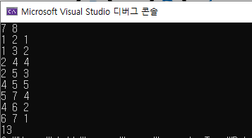
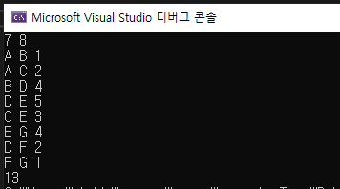
최소 스패닝트리(MST) 구현
B
4
D
2
B
4
D
2
1
F
1
F
입력
정점 개수(V) 간선 개수(E)
연결할 정점 그리고 두 정점을 연결하는데 드는 비용을
입력 받는다.
5
A
E
A
E
1
2
3
1
2
3
4
C
C
G
G

Slide 16
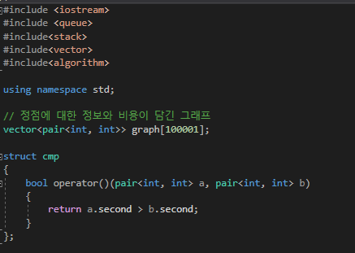
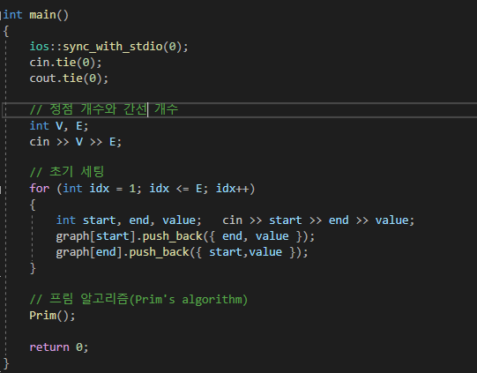
최소 스패닝트리(MST) 코드

Slide 17
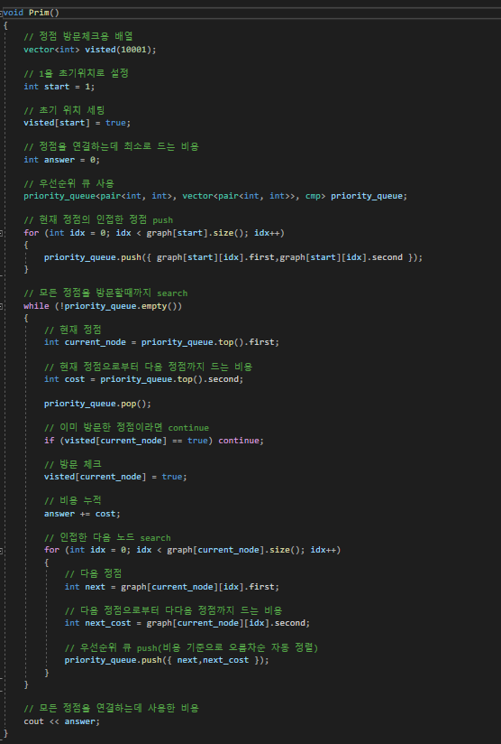
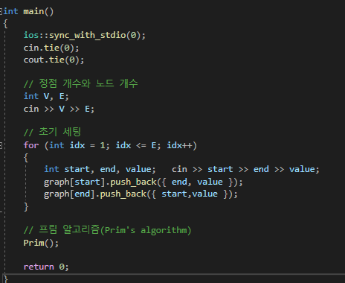
최소 스패닝트리(MST) 코드

